Slide 1
MODÜL 3
İnovasyon Dünyasını Keşfetmek
Etik Gıda Girişimciliği (EFE) Programı

Slide 2
İnovasyon Dünyasını Keşfetmek
İnovasyon, gıda işletmelerini tüketicilerin değişen ihtiyaç ve beklentilerine hitap etme, endüstri ve toplumsal zorlukların üstesinden gelme, pazarda kendilerini farklılaştırma ve işbirlikçi ortaklıklar kurma konusunda güçlendirir.
Bu modülde, etik gıda işletmenizin gıda endüstrisinin dinamik ve gelişen yapısına uyum sağlayabilmesi, büyüyebilmesi ve yeni fırsatlar yakalayabilmesi için inovasyonu benimsemenize yardımcı olmak istiyoruz.
01
İnovasyonda Fırsatlar
02
İnsanlar-Gezegen-Kâr için İnovasyon
03
İnovasyon Modelleri
04
İnovasyon Yolculuğunuza Başlarken
05
Gelecek için bir strateji oluşturmak
06
Gıda İşinde İnovasyon ve İşlevsellik

Slide 3
01
İnovasyonda Fırsatlar

Slide 4
İnovasyonun ne olduğunu özetleyerek başlayalım…
İnovasyonun pek çok farklı türü olduğu için bu konu kafa karıştırıcı olabilir. İnovasyon terimini genellikle teknolojik boyutuyla duyarsınız. Teknolojik inovasyonun en belirgin inovasyon türü olduğu doğrudur ve muhtemelen bu şekilde devam edecektir, fakat inovasyon diğer biçimlerde de mevcuttur.
Yeniliklerin çoğu, mevcut ürünler, süreçler ve hizmetler üzerinde daha küçük, kademeli iyileştirmeler, yenilikler ise endüstrileri dönüştüren çığır açan buluşlar veya iş modelleri olabilir.

Slide 5
İnovasyon Matrisi
İnovasyonu sınıflandırmanın bir yolu, onu kullandığı teknoloji ve işletildiği sektör temelinde sınıflandırmaktır
Inovasyon matrisini kullanarak dört en yaygın inovasyon türünü görselleştirebiliriz:
Kademeli
Yıkıcı
Sürekli
Radikal
Sürekli
Mevcut bir pazardaki konumunu sürdürmeyi amaçlayan bir ürün üzerinde önemli bir gelişme.
Yıkıcı
Mevcut pazarı bozan teknoloji veya yeni iş modeli
PİYASA ÜZERİNDEKİ ETKİ
Kademeli
Mevcut ürün ve hizmetlerde kademeli, sürekli iyileştirmeler
Radikal
Endüstrileri dönüştüren teknolojik atılım, genellikle yeni bir pazar yaratır
DÜŞÜK
YÜKSEK
TEKNOLOJİ YENİLİKLERİ

Slide 6
İnovasyon Sınıflandırması ve Türlerine Giriş
Bu videoda, inovasyonu sınıflandırmanın en yaygın yolları açıklanmaktadır. Sadece gıda odaklı bir video değil, ancak inovasyonun gerçekten nasıl işlediğini daha iyi anlamak için, konuyu farklı açılardan incelememize teşvik etmektedir.
Viima, dünya genelinde daha fazla inovasyon yapılmasına yardımcı olma misyonu taşımaktadır. Viima'nın YouTube kanalını ziyaret edin - Viima- Youtube
Farklı İnovasyon Türlerinin Açıklanması - YouTube

Slide 7
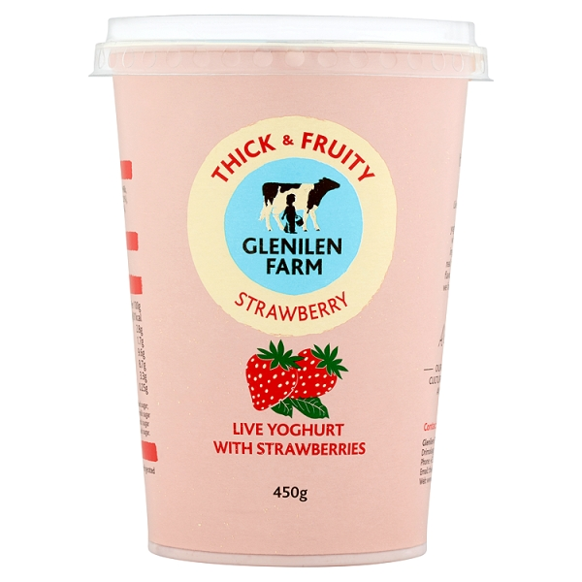
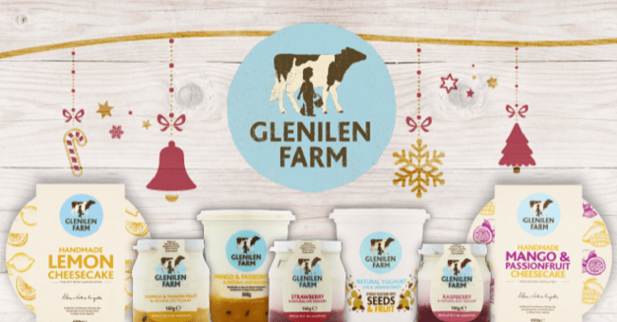
Glenilen Çiftliği
1. Kademeli İnovasyon
İnsanlar, özellikle de basın, yenilik hakkında konuştuğunda, genellikle yıkıcı ve çoğu zaman teknolojiye dayalı yenilik türlerinden söz ederler.
Ancak bunlar inovasyon yapbozunun sadece küçük bir parçası. Aslında, farklı sektörlerdeki şirketlerde meydana gelen yeniliklerin çoğu, doğası gereği çok daha sıradan ve kademelidir.
Kademeli inovasyon, başarıları yıkıcı inovasyondan kaynaklanmış olsa bile, en başarılı şirketlerin arkasında büyük bir güç olma eğilimindedir.
Tarımın endüstrileşmesinden önce gelen geleneksel değerler, işletmenin sürdürülebilirlik ve çevresel yeteneklerine aktarılmıştır; böylece, kârlılık peşindeyken gezegeni feda etmeden işletmede başarı elde etmenin mümkün olduğunu göstermektedir
ZİYARET ETMEK İÇİN Glenilen Çiftlik – Gündelik İyilik

Slide 8
1. Kademeli İnovasyon
Kademeli yenilik, mevcut ürünlerde, hizmetlerde, süreçlerde, yöntemlerde ve hatta gıda şirketinin kendisinde küçük iyileştirmeler yapma sürecidir. Eğer bir değişim değer yaratır ve biraz da yenilik unsuru içerirse, kademeli inovasyon olarak sınıflandırılabilir.
Kademeli inovasyon, teknolojide büyük sıçramalar gerektirmez ve mevcut teknolojilerinden ve iş modellerinden yararlanma eğilimindedir. Bu nedenle genellikle pazar dinamikleri üzerinde fazla bir etkiye sahip değildir.
Bu tür inovasyonlar genellikle diğer inovasyon türlerine göre çok daha az belirsizlik içerir ve bu da onları çok daha öngörülebilir ve dolayısıyla işletmeniz için daha güvenli hale getirir.

Slide 9
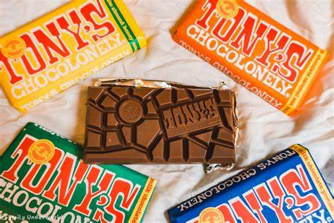
Tony'nin
Çikolataları
1. Kademeli İnovasyon
Ürünler, temel işlevleri değiştirilmeden daha küçük, kullanımı kolay veya daha çekici hale getirilebilir. Hizmetler genellikle sürekli iyileştirme yoluyla daha verimli hale getirilir.
Her ne kadar kademeli inovasyonlar yeni pazarlar yaratmasa ve genellikle radikal bir şekilde yeni teknoloji kullanmasa da, belirlenen müşteri ihtiyaçlarını karşıladığında daha yüksek ücret ödeyen müşterileri çekebilir.
Ürün/hizmetteki işlevler ve değer, daha düşük bir maliyetle sağlanabilirse, daha büyük, ana akım bir pazara da hitap edebilir.
Kasım 2005'te
ilk Tony's
Chocolonely
çikolata barı Hollanda pazarına, “%100 kölesiz” etiketini taşıyan kırmızı bir pakette 5.000 sütlü çikolata ile giriş yapmıştır. Beklenmedik tat kombinasyonları sunarak, Hollanda'daki çikolata pazarını değiştirmişlerdir. Öyle ki, diğer birçok marka stratejilerini kopyalayıp ve kendi egzotik tatlarını sunmuştur. Ve sadece çikolata barlarında değil, çikolata ezmesi, fıstık ezmesi ve kurabiyelerde de de aynı etkiyi göstermişlerdir.
OKUMA ÖNERİSİ: Sürdürülebilirliği Kitlelere Nasıl Getirebiliriz: Tony's Chocolonely Etki Stratejisi (forbes.com)

Slide 10
2. Yıkıcı İnovasyon
Yıkıcı inovasyon, ilk kez akademik ve ticari danışman Prof. Clayton Christensen tarafından, Harvard dergisinde ve daha sonra da Yenilikçinin İkilemi kitabında tanıtılan bir kavramdır.
Yıkıcı inovasyon, ya mevcut bir pazara girerek ya da tamamen yeni bir pazar yaratarak yeni bir değer ağı yaratan ürün veya hizmete atıfta bulunan bir teoridir. Başlangıçta, yıkıcı yenilikler, geleneksel değer ölçütleriyle ölçüldüğünde daha düşük performansa sahipti, ancak küçük bir pazar segmenti tarafından değer verilen farklı yönleri vardı. Bu tür yenilikler genellikle müşteri olmayanları müşteriye dönüştürme yeteneğine sahiptir, ancak en azından henüz ana akım müşterilerin ihtiyaç ve tercihlerine hitap etmemektedir.
Gıda endüstrisinde YIKICI YENİLİKLERİN EN BÜYÜK ÖRNEĞİ, etin bitki bazlı proteinlerle değiştirilmesi ve hayvansal olmayan, gerçekçi ürünler yaratılmasıdır.
Brecks Food (Birleşik Krallık) ve Impossible Foods (ABD) gibi başlangıç ​​şirketleri, hayvansal türevli ürünlere bitki proteini bazlı eşdeğerleri üretmek için genellikle gıda bilimi ve genetik dizileme teknolojisini kullanıyor. Bazılarının “gıda endüstrisinde oyunun kurallarını değiştiren” olarak tanımladığı İmkansız Burger, gerçek etin tadını taklit eden bir protein olan soya legoglobini ile yapılır. Araştırmanın ilerleme şekli, bitkisel et gıdalarının tat anlamında eşit seviyeye ulaşması (kör testte) ve geleneksel yoğun çiftlik hayvanları ihtiyacını ortadan kaldırarak tüm bir endüstriyi sekteye uğratması bekleniyor.

Slide 11
Yıkıcı inovasyon, geleneksel iş yöntemlerinin başarısız olduğu ve yeni yetenekler gerektiren durumlarda önemlidir. Risk büyük olsa da, her şey yolunda giderse büyük bir büyüme potansiyeli vardır.
2. Yıkıcı İnovasyon
Yıkıcı inovasyonu zorlaştıran şey, köklü şirketlerin mevcut işleriyle ilgili kararlar alırken tamamen rasyonel olmalarıdır. Ardından, şimdiye kadar pazarda başarılı olduğunu kanıtlayan mevcut teklif veya iş modelini optimize etmeye odaklandıkları için yeni rekabete uyum sağlayamazlar.
Bu nedenle, piyasa genellikle yerleşik bir şirketten ziyade yeni giren bir şirket tarafından bozulur.
Mevcut oyuncular yeni yıkıcı inovasyonların ana akım olduğunu fark ettiklerinde, sahip oldukları kaynakların boyutuna rağmen yetişmek için çok geç kalmış olurlar.
İlk olarak
Küçük Pazar
Uç kenarlar
Yüksek risk
Büyük Büyüme Potansiyeli
İlk olarak
Büyük Pazar
Yüksek Marjlar
Düşük Risk
Küçük Büyüme Potansiyeli
Yıkıcı
İnovasyon
Sürekli İnovasyon

Slide 12
Yakalamak:
Yıkıcı inovasyonu yakalayamak sorununun nedeni, yerleşiklerin yıkıcı teknolojiler geliştirememeleri değil. Bunun yerine, yerleşik şirketler yeni teknolojileri mevcut değer ağlarına uygulamaya çalıştıklarında veya büyüme hedeflerini gerçekleştirmek için çok küçük görüldükleri veya basitçe çok düşük marjlara sahip oldukları için yeni pazarlara girmeyi reddettiklerinde sorun ortaya çıkar. Kaynak
İnovasyonu köklü bir KOBİ'de gerçekleştirmek istiyorsanız, bunu yapmanın en iyi yolu inovasyon projenizi ayrı bir birim olarak ele almaktır.

Slide 13
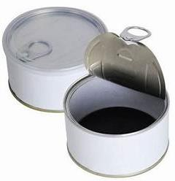
3. Sürekli İnovasyon
Bir örnek: Yeniliğin sürdürülmesinin en önemli nedeni, yiyecek kutularında çekme halkasının tanıtılması olacaktır. Bu, konserve açacağına olan ihtiyacı ortadan kaldırdı, ancak ürün aynı kaldı… Ürünü açması/kullanması daha kolay hale geldi ve ardından tüketici ihtiyaçlarını daha etkin bir şekilde karşıladı… Değer tam da burada yatıyor.
Sürekli inovasyon, mevcut pazarda var olduğu için yıkıcı inovasyonun tam tersidir ve bir müşterinin ihtiyaçlarını tatmin ederek yeni değer ağları yaratmak yerine mevcut olanları geliştirir ve büyütür.
Kademeli inovasyonda olduğu gibi, burada da ürün performansı her yinelemede biraz daha iyi hale getirilerek kusurlar azaltılır. Ürünün yeni geliştirilmiş versiyonu, daha önce mevcut olandan daha iyi performansa sahip olarak daha talepkâr ve üst düzey müşterileri hedefliyorsa, öncekinden daha pahalı olabilir ve daha yüksek marjlara sahip olabilir.
Bununla birlikte, daha yüksek hacimlere ve dolayısıyla daha yüksek mutlak karlara yol açarsa daha ucuz olabilir.

Slide 14
3. Sürekli İnovasyon
Geleneksel iş yöntemleri ve sürdürülebilir yenilikler genellikle yeterlidir çünkü en kârlı olanlardır ve riskler daha düşüktür.
Öte yandan kesintiler, tipik olarak ciro büyümesini mümkün kılar: büyük pazar payı büyümesi veya tamamen yeni bir pazarın yaratılması, ancak büyüme için yüksek bir ilk yatırım gerektirdiklerinden genellikle uzun süre karlı olmazlar.
Sürekli inovasyon, pazarı yavaş yavaş büyütmeye devam eder, ama artık aynı oranda değil. Bu noktada odak, artan kârlara kayar.

Slide 15
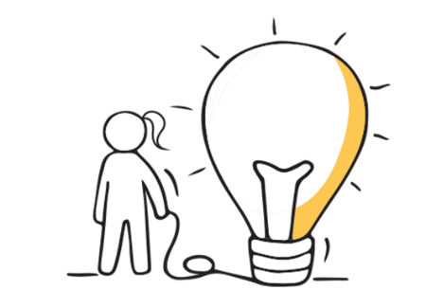
Bazı sürekli inovasyonlar, tüm iyi şirketlerin yıllık olarak gerçekleştirdiği aşamalı geliştirmelerdir. Diğer sürekli inovasyonlar, çığır açan, rekabetin ötesinde bir sıçrama yapan yeniliklerdir. Bununla birlikte, inovasyonun teknolojik olarak ne kadar zor olduğunun bir önemi yoktur: Yerleşik rakipler, teknolojiyi sürdürme savaşlarını neredeyse her zaman kazanır.
Bu strateji, en iyi müşterilerine daha yüksek kar marjları karşılığında satabilecekleri daha iyi bir ürün yapmayı gerektirdiğinden, yerleşik rakiplerin sürekli savaşmak için güçlü motivasyonları vardır. Ve kazanmak için kaynakları vardır...
– Clayton Christensen

Slide 16
4. Radikal İnovasyon
Gıdanın 3 boyutlu Baskısı
İsrailli startup Redefine Meat Eti Yeniden Tanımlayın - Yeni Et, Taviz Yok, 3 boyutlu baskıyla biftek üretim deneyleri yapıyor. Baskısı, gerçek etin dokusunu ve tadını taklit edecek şekilde tasarlanmış.
Devamını oku: Redefine Meat, Avrupa'da 3D baskılı et satışlarını artırmak için ortaklık kurdu | Reuters
Radikal inovasyon, yıkıcı inovasyona benzer özelliklere sahiptir, yapılan yenilik nadirdir, ancak aynı anda devrim niteliğindeki teknoloji ve yeni bir iş modeli kullanması sebebiyle farklılık gösterir.
Radikal yenilik, küresel sorunları çözer ve ihtiyaçlarımıza alışık olmadığımız tamamen yeni yollarla hitap eder. Hatta var olduğunu bilmediğimiz ihtiyaçlara ve sorunlara çözümler sunarak piyasayı ve hatta tüm ekonomiyi tamamen dönüştürür.
Radikal yenilikler nadir olarak yapılabilse de, sayılarının giderek arttığını görüyoruz.

Slide 17
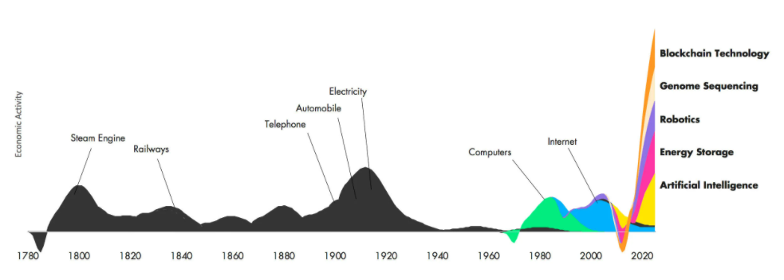
4. Radikal İnovasyon
Radikal Yenilikler Dalgası
Şu anda, ana akım olma eşiğinde olduğu düşünülen yeni, daha da büyük bir radikal yenilik dalgası söz konusu. Bunlar robotik, yapay zeka (AI), blockchain teknolojisi, enerji depolama ve genom dizilemedir.
Radikal inovasyon, insanların alışık olduğundan çok farklı olduğundan, genellikle ilk başta önemli bir dirençle karşılaşır. Bu tür inovasyonlar, ana akım pazarlar için hazır hale gelmeden önce genellikle çok zaman ve teknolojik gelişme gerektirir.
Ancak başarılı bir şekilde uygulandığında çoğu zaman birçok sektörü ve coğrafyayı etkileyen yeni bir dönemin başlangıcı anlamına gelir.
Blockchain
teknoloji
Ekonomik aktivite
Elektrik
Genom Dizileme
Otomobil
Telefon
Robotik
Buhar Motoru
Demiryolu
İnternet
bilgisayarlar
Enerji Depolama
Yapay zeka
Yıl (20 yıllık artışlarla)
Kaynak:ARK Yatırım

Slide 18
İnovasyon, gıda işletmeleri için aşağıdakiler dahil çok sayıda fırsat sunabilir:
Geliştirilmiş Verimlilik ve Üretkenlik
Yeni ürün geliştirme
Rakiplerden Farklılaşma
Artan Gelir ve Pazar Payı
İnovasyon, gıda işletmelerinin değişen tüketici taleplerini karşılayan, örneğin daha sağlıklı veya daha sürdürülebilir seçenekler gibi yeni ürünler yaratmasını sağlayabilir.
Yenilik yaparak ve benzersiz ürünler sunarak, gıda işletmeleri ayakta kalabilir ve rekabet avantajı yaratabilir.
İnovasyon, gıda işletmelerinin operasyonlarını düzene koymalarına ve maliyetleri düşürmelerine yardımcı olarak artan verimlilik ve üretkenliğe yol açabilir.
Gıda işletmeleri, yenilikçi ürünler ve çözümler geliştirerek gelirlerini artırabilir ve pazardan daha büyük bir pay alabilir.

Slide 19
İnovasyon, gıda işletmeleri için aşağıdakiler dahil çok sayıda fırsat sunabilir:
Geliştirilmiş Sürdürülebilirlik
İyileştirilmiş Güvenlik ve Kalite
Gelişmiş Müşteri Deneyimi
İnovasyon ayrıca gıda işletmelerinin israfı azaltarak, kaynakları koruyarak ve çevresel ayakizini en aza indirerek daha sürdürülebilir hale gelmesine yardımcı olabilir.
İnovasyon, gıda işletmelerinin yeni teknolojiler ve süreçler geliştirerek ürünlerinin güvenliğini ve kalitesini iyileştirmelerine yardımcı olabilir.
İşletmeler, inovasyondan yararlanarak, rahatlığı, hızı veya verimliliği artıran yeni ürünler, hizmetler veya teknolojiler aracılığıyla müşteri deneyimini iyileştirebilir.

Slide 20
02
İnsanlar, Gezegen ve Kârlılık için İnovasyon

Slide 21
Etik Gıda İnovasyonu perspektifinden… fırsatlar şu şekilde yaratılabilir:
2
3
4
5
1
Tedarik zincirinin iyileştirilmesi ŞEFFAFLIK
SÜRDÜRÜLEBİLİR TARIMIN Teşvik Edilmesi
Yeni ETİK gıda ürünleri geliştirmek
Yeni DAĞITIM kanalları oluşturma
Yeni İŞ MODELLERİ yaratmak

Slide 22
1.Yeni ETİK gıda ürünleri geliştirmek
Etik gıda işletmeleri, sürdürülebilir, da-ha sağlıklı, ve daha dikkatli tüketiciler için uygun yeni ürünler yaratarak yenilik yapabilirler.
Örneğin, hayvan refahını destekleyen, çevresel etkiyi azaltan ve adil ticareti destekleyen bitki bazlı veya organik ürünler geliştirebilirler.
INNOCENT: Sürdürülebilir kaynaklı içerikler ve etik üretim yöntemleri kullanarak smoothies, meyve suları ve bitki bazlı sütler üreten Birleşik Krallık merkezli bir şirkettir.

Slide 23
2. Yeni DAĞITIM kanalları oluşturma
Etik gıda işletmeleri, tüketicilere daha etkili bir şekilde ulaşmalarını sağlayan yeni dağıtım kanalları oluşturarak yenilik yapabilir.
Örneğin, ürünlerini doğrudan tüketicilere pazarlamak için çevrimiçi platformları, sosyal medyayı veya mobil uygulamaları kullanarak aracıları ortadan kaldırabilir ve maliyetleri azaltabilirler.
CLEANCUTMEALS: İrlandalı sağlıklı gıda firması, tüketicilerine doğrudan çevrimiçi satış yoluyla faaliyet gösteren bir üretici.

Slide 24
3. Tedarik zincirinin iyileştirilmesi ve ŞEFFAFLIK
Etik gıda işletmeleri, tedarik zincirlerinde şeffaflığı ve izlenebilirliği geliştirmek için yeni teknolojileri kullanarak yenilik yapabilir.
Örneğin, içeriklerinin menşeini takip etmek, üretim süreçlerini izlemek ve etik standartlara uygunluğu sağlamak için QR Kodlarını veya blockchain teknolojisini kullanabilirler.
PROVENANCE şirketi blockchain aracılığıyla markaların, perakendecilerin ve tüketicilerin değerlerine uygun ürünleri seçmelerini sağlar
Amaçları, bir gün her harika ürünün hakkında erişilebilir, güvenilir bilginin Provenance etkisi ile gelmesidir.

Slide 25
4. SÜRDÜRÜLEBİLİR TARIMIN Teşvik Edilmesi
Etik gıda işletmeleri, çevresel etkiyi azaltan, doğal kaynakları koruyan ve yerel toplulukları destekleyen sürdürülebilir tarım uygulamalarını teşvik ederek yenilik yapabilir.
Örneğin, toprak sağlığını, biyolojik çeşitliliği ve ekosistem hizmetlerini iyileştiren rejeneratif tarım uygulamaları geliştirebilirler.
Glenilen Çiftliği: Organik süt ürünleri üreten İrlandalı bir şirkettir. Yerel çiftçilerle birlikte çalışırlar ve organik tarım, hayvan refahını koruma, biyoçeşitliliği teşvik etme ve kimyasal girdileri azaltma gibi sürdürülebilir tarım uygulamalarını desteklerler.

Slide 26
5. Yeni İŞ MODELLERİ Yaratmak
Etik gıda işletmeleri, kendilerinin veya müşterilerinin etik değerleri ve sosyal misyonuyla uyumlu yeni iş modelleri yaratarak yenilik yapabilir.
Örneğin, daha adil ve sürdürülebilir bir gıda sistemi oluşturmak için kooperatif mülkiyet modellerini, topluluk destekli tarımı veya etki yatırımını kullanabilirler.
MontadoFreixodoMeio rejeneratif tarımı, sürdürülebilir tarım uygulamalarını ve kırsal kalkınmayı destekleyen Portekizli bir çiftlik ve sosyal girişimdir. Tüketicileri doğrudan çiftçilerle buluşturmak için organik gıda üreten, eğitim programları sunan ve topluluk destekli tarım modellerini destekleyen çeşitlendirilmiş bir çiftlik işletiyorlar.

Slide 27
İNOVASYONDAN YARARLANMAK:
Bu ve diğer yollarla, etik gıda işletmeleri yeni büyüme fırsatları, sosyal etki, ve çevresel sürdürülebilirlik yaratabilir. Aynı zamanda tüketicilerin ve paydaşların gelişen ihtiyaç ve beklentilerine de yanıt verebilirler.

Slide 28
Gıda İşletmelerinin Potansiyel Sosyal Etkisi…
İNSANLAR
Siz bir girişimci olarak gıda işinize sosyal etki yaratacak fikirleri uyarlayarak inovasyon yapabilirsiniz. Bu, dezavantajlı topluluklar için istihdam fırsatları yaratmayı, adil iş uygulamalarını desteklemeyi, cinsiyet eşitliğini teşvik etmeyi, iş yerinde çeşitliliği ve kapsayıcılığı teşvik etmeyi ve toplum gelişimini desteklemeyi içerebilir.
Böylece, "İnsanlar-Gezegen-Karlılık" yaklaşımının "İnsanlar" yönüne katkı sağlayarak sosyal sorunları ele almayı ve sosyal refahı teşvik edebilirsiniz.

Slide 29
Gıda İşletmelerinin Potansiyel Sosyal Etkisi…
İNSANLAR
Sürdürülebilirlik çabalarınızda tüketicileri dahil ederek inovasyon yapabilirsiniz. Bu, tüketicilere gıda tercihlerinin sosyal ve çevresel etkileri hakkında eğitim vermek, sürdürülebilir tüketim alışkanlıklarını teşvik etmek, sorumlu ambalajlama ve atık yönetimini teşvik etmek ve tüketicileri daha sürdürülebilir gıda ürünleri veya hizmetleri geliştirmek için işbirliği veya geri bildirim süreçlerine dahil etmek anlamına gelebilir.
Bu, aynı zamanda "İnsanlar-Gezegen-Karlılık" yaklaşımının "İnsanlar" yönüne katkı sağlayarak, tüketicilere bilinçli seçimler yapma ve sürdürülebilirlik girişimlerinde aktif katılımcılar olma imkanı vererek katkı sağlar.

Slide 30
Gıda İşletmelerinin Potansiyel Çevresel Etkisi…
GEZEGEN
Sürdürülebilir Kaynak Kullanımı: Etik bir girişimci olarak, sürdürülebilir kaynak uygulamalarını gıda işinize dahil ederek yenilik yapabilirsiniz.
Bu eylemler, organik, yerel olarak üretilen ve adil ticaret içeriklerinin tedarik edilmesini, rejeneratif tarım uygulamalarının desteklenmesini, biyolojik çeşitliliğin teşvik edilmesini ve doğal kaynakların korunmasını içerebilir.
Böylece, "İnsanlar-Gezegen-Karlılık" yaklaşımının "Gezegen" yönüne katkı sağlayarak çevresel etkiyi azaltma ve sürdürülebilir gıda sistemlerini desteklemeniz mümkün olacaktır.

Slide 31
Gıda İşletmelerinin Potansiyel Ekonomik Etkisi…
KÂR
Yine bir girişimci olarak, gıda işletmenizde döngüsel ekonomi ilkelerini benimseyerek yenilik yapabilirsiniz. Bu yenilikler, yenilikçi ambalajlama, daha verimli uygulamalar veya işleme yöntemleri ve dağıtım yöntemleri ile gıda israfını azaltma, geri dönüşüm ve kompost programları uygulama, gıda yan ürünlerinin yeniden kullanılması veya farklı amaçlarla kullanılmasını teşvik etme ve tedarik zinciri boyunca kaynak kullanımını optimize etme gibi yöntemlerle gıda israfını azaltmayı içerebilir.
Böylece "Karlılık" boyutuna katkı sağlayarak, maliyetleri düşürebilir, operasyonel verimliliğini iyileştirebilir ve atıklardan veya yan ürünlerden değer yaratarak "Gezegen" yönüne de aynı anda katkı sağlayabilirsiniz.

Slide 32
03
İnovasyon Modelleri

Slide 33
İş Gelişimi
İş inovasyonu, girişimciler için en önemli bileşendir.
Ancak bir işletme neden bir inovasyon modeline ihtiyaç duyar?
İnovasyon modelinin rolü nedir?
İnovasyon genellikle başarılı bir iş stratejisinin parçasıdır. Yenilikçiler, yeniliğin uygulanması için yanlış model izledindiğinde genellikle başarısızlıkla karşılaşılır.
Bir İnovasyon modeli, fikirleri belirlemek, ilerletmek ve uygulamak için ayrıntılı bir çerçeve sağlar. Bu nedenle, ihtiyaç duyulan değeri yaratmak için yöntemler benimsemeliyiz.

Slide 34
İnovasyon Modelleri
İnovasyon modelleri, inovasyonun nasıl gerçekleştiğini ve nasıl yönetilebileceğini veya teşvik edilebileceğini açıklayan çerçeveler veya teorileri ifade ederken, inovasyon türleri farklı türdeki inovasyon faaliyetlerini sınıflandırmak için bir sınıflandırma sistemini temsil eder.
İnovasyon modellerine bazı örnekler:
Doğrusal inovasyon modeli,
Kullanıcı merkezli inovasyon modeli,
Açık inovasyon modeli,
Ağ modeli.

Slide 35
Doğrusal model
"Teknoloji odaklı" olarak da bilinen bu model, inovasyonun bilimsel araştırma ve geliştirme ile başlayan, ardından mühendislik, üretim, pazarlama ve son olarak satış ile devam eden doğrusal bir süreç olduğunu öne sürmektedir.
Tamamen Ar-Ge ağırlıklı olan bu model, müşteri geri bildirimlerini ve beklentilerini dikkate almama dezavantajına sahiptir. Bu nedenle, bu yenilikler piyasada genellikle göz ardı edilir.
Doğrusal Model – Teknoloji Odaklı
Araştırma
Geliştirme
İmalat
Satış

Slide 36
Kullanıcı Merkezli
İnovasyon Modeli
"Talep çekme" modeli olarak da bilinen bu model, inovasyonun kullanıcı ihtiyaçları ve talepleri tarafından yönlendirildiğini öne sürmektedir. Bu modelde şirketler, müşterilerinin ihtiyaçlarını ve tercihlerini anlamaya ve bu ihtiyaçları karşılayan ürün ve hizmetler geliştirmeye çalışırlar. Uzun bir süredir, bu "ihtiyaçlar" sürdürülemez bir dünyaya ve dolayısıyla birçok küresel zorluğa yol açtı, ancak artık tüketici bilinci değişiyor ve artık tüketiciler sürdürülebilirlikle ilgileniyorlar.
İnsan
İşletme
teknoloji
İnovasyon

Slide 37
Açık İnovasyon Modeli
Ağ Modeli olarak da bilinen bu model, inovasyonun bir şirketin dahili araştırma ve geliştirme faaliyetleriyle sınırlı olmadığını, müşteriler, tedarikçiler ve hatta rakipler dahil olmak üzere harici ortaklarla yapılan işbirlikleri yoluyla da elde edilebileceğini öne sürüyor.
Açık inovasyon, tamamlayıcı becerilere sahip yeni ortaklar aracılığıyla veya uzun süreli ilişkilerde gizli potansiyelin kilidini açarak değer yaratma alanını genişletme potansiyeline sahiptir.
Dahili Teknoloji Altyapısı
Harici Teknoloji Tabanı
Firma Cari Piyasası
Diğer Firma Piyasaları
Harici Teknoloji Tedariği
Firma Cari Piyasası
Firma Cari Piyasası
Dahili/Harici Girişim Yönetimi

Slide 38
Esneklik ve Değişkenlik
birçok gıda şirketinin çoklu inovasyon modellerinin unsurlarını benimseyebileceği ve inovasyon süreçlerinin, aynı şirket içinde bile, geliştirilen belirli ürün veya projeye bağlı olarak geniş bir şekilde değişebileceği unutulmamalıdır.

Slide 39
04
İnovasyon Yolculuğunuza Başlarken

Slide 40
Doblin'in On İnovasyon Türü
Daha önce de belirtildiği gibi, insanların yenilik hakkında konuştuğunu duyduğumuzda, bunun genellikle yeni ürünlerle veya belki de mevcut ürünlerdeki yeni özelliklerle eşanlamlı olarak kullanıldığını duyarız. Bu, inovasyona oldukça dar bir bakış açısıdır ve deneyimsiz yenilikçilerin yaptığı hataların temel nedenlerinden biridir.
Bunun neden olduğu sonuçların üstesinden gelmek, özellikle herkesin inovasyona aşina olmadığı daha büyük KOBİ'lerde genellikle zor olabilir.
Bu zorluklar, ancak yeni bir şey değildir. İnovasyon danışmanlığı yapan Doblin, bunu 90'lı yıllarda fark etti ve problemi çözmeye yardımcı olmak için 'İnovasyonun On Türü Çerçevesi'ni geliştirdi. Bu, her inovatörün faydalanabileceği basit, zarif ve pratik bir araçtır! Doblin, kapsamlı araştırmaların ardından, tüm inovasyonların aslında aynı 10 temel unsurun birleşiminden oluştuğunu keşfetti.

Slide 41
Doblin'in On İnovasyon Çerçevesi
Kâr Modeli
Para kazanma yönteminiz
İşlem
İşinizi yapmak için eşsiz veya üstün yöntemler
Ürün Sistemi
Tamamlayıcı ürün ve hizmetler
Kanal
Teklifleriniz müşterilere ve kullanıcılara nasıl sunulur?
Müşteri Etkileşimi
Teşvik ettiğiniz farklı etkileşimler
Kâr
modeli
Ağ
Yapı
İşlem
Ürün Perfor-mansı
Ürün
sistem
Hizmet
Kanal
Marka
Müşteri
Etkileşi-mi
Yapılandırma
Teklif
Deneyim
Kâr Modeli
Para kazanma yönteminiz
Yapı
Yeteneğinizin ve varlıklarınızın hizalanması
Ürün Performansı
Ayırt edici özellikler ve işlevsellik
Hizmet
Tekliflerinizi çevreleyen destekler
Marka
Tekliflerinizin ve işinizin temsili

Slide 42
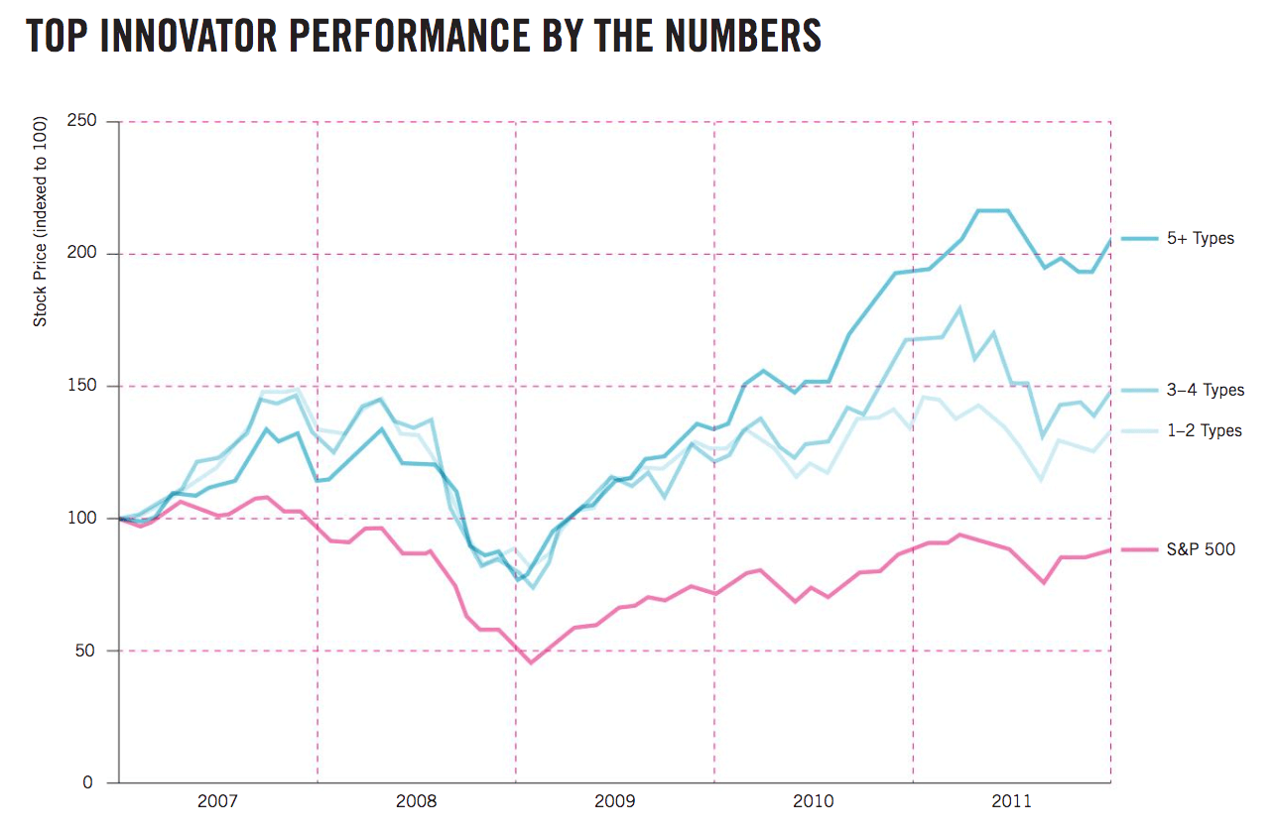
Doblin'in Çerçevesini açıklarsak
On öğe ayrıca üç ana alanda gruplandırılmıştır:
Yapılandırma: esasen organizasyon ve iş modeli vb. iç işleyişini kapsar
Teklif: kuruluşun sunduğu ürün ve/veya hizmetlerin temel özelliklerini kapsar.
Son olarak müşteri deneyimi: işletmenin dışa dönük unsurları veya diğer bir deyişle bütününü kapsar.
Doblin, araştırmalarına dayanarak, bir kuruluşun ne kadar çok yenilik türü kullanırsa performansının o kadar iyi olduğunun altını çizer.
Numaralarla En İyi İnovasyon Performansları
5+ Tip
3-4 Tip
Hisse senedi fiyatı (100'e endeksli)
1 -2 Tip
S&P 500
Kaynak: İnovasyonun On Türü: Buluşlar Geliştirme Disiplini, 2013, Wiley

Slide 43
Çerçeveyi Kullanma
Çerçeve, yeni yenilikler tasarlamanın yanı sıra aşağıdakiler için de kullanılabilen çok yönlü ve pratik bir araçtır:
İşinizin ve ürün/hizmetlerinizin ne kadar yenilikçi olduğunu belirlemek için
bir pazarı anlamak ve bu pazardaki yenilik yapılabilecek fırsatları belirlemek için.
Tek tek on unsurun her birini, tekliflerinizi veya pazarı değerlendirin ve iyi yapılan şeyleri ve inovasyonun mümkün olduğu alanları belirleyin

Slide 44
İnovasyona Başlarken…
İster yeniliğe yeni başlıyor olun, ister ondan bazı başarılı deneyimler edinmiş olun, ister savaşta yaralanmış kıdemli bir yenilikçi olun, yine de mevcut seviyeniz ne olursa olsun etik gıda KOBİ'nizde yeni büyüme fırsatları bulmaya çalışabilirsiniz. İnovasyona yaklaşımınız temel olarak benzersiz yeteneklerinize ve stratejik hedeflerinize bağlıdır. Nihayetinde, inovasyonu yönetmek, diğer büyük değişiklikleri yönetmekten farklı değildir ve aşağı yukarı aynı ilkeler geçerlidir.
Hızlı hareket etmek önemli olsa da çiğneyebileceğinizden fazlasını ısırmayın. Gereksiz tahribattan kaçınmak için, çerçeveyi analiz edin ve ardından:
Stratejik hedeflerinizi daha küçük, kolay uygulanabilir parçalara ayırın
Sürece bağlı kalın

Slide 45
Sorulacak Etik Soru…
Sorun nedir??
Bir Problem = Bir Fırsat
BÜYÜK BİR SORUN = BÜYÜK BİR FIRSAT
Tasarım odaklı düşünce ÇÖZÜMLER bulmamıza yardımcı olur!

Slide 46
Tasarım odaklı düşünce, insan merkezli bir inovasyon yaklaşımıdır ve tasarımcının araçlardan faydalanarak insanların ihtiyaçlarını, teknolojinin olanaklarını ve iş başarısı için gereksinimleri entegre etmeye dayanır.
- Tim Brown yönetici koltuğu IDEO

Slide 47
İnsan Odaklı Problem Çözme
Tasarım Odaklı Düşünce 5 adımlı bir süreçtir ve belirli bir grup insan için gerçek sorunları çözen anlamlı fikirler yaratmayı amaçlar.
Bu süreç, birçok işletmeye mutlu müşteriler getirmiştir ve dünya genelinden girişimcilerin yenilikçi çözümlerle sorunları çözmelerine yardımcı olmuştur.
Tasarım Düşünme Süreci - YouTube

Slide 48
Tasarım Odaklı Düşünce Sürecindeki 5 Aşama
Empati kur
Fikire dönüştür
Tanımla
Prototip
Ölçek

Slide 49
Gıda Tasarımı Düşüncesi yaratıcılığı tetikleyen ve yeni yemekler, gıda ürünleri, gıda etkinlikleri, gıda hizmetleri, gıda sistemleri ve bunların arasındaki her şey için yenilikçi, anlamlı ve sürdürülebilir önermelere yol açan süreçtir.
FRANCESCA
ZAMPOLLO

Slide 50
1. Aşama: Empati
Birinci aşamanın amacı, kullanıcıların gerçekten neyi önemsediği hakkında daha iyi bir anlayış geliştirmek ve-ya gelişmiş bir fikir elde etmek için kullanıcının yerine geçmektir. Müşterilerin hikayelerini geliştirmeli, yaşanan sorunu ve onu yaşayanları öğrenmeliyiz.
Örneğin, tüketicilerin daha sürdürülebilir gıda sistemlerini kullanmalarına yardımcı olmak istiyorsanız, daha kısa tedarik zincirleri veya gıdanın menşei hakkında bilgi istediklerini görebilirsiniz. Konuşmalarınızda, bunu yapmak istedikleri farklı yolları paylaşabilirler. Röportajın ilerleyen kısımlarında biraz daha derine inerek kişisel hikayeleri ve yaşanan zorlukları bulabileceksiniz. İdeal olarak, aynı sorun veya ihtiyaçlara sahip birçok insanla süreci yeniden planlayabilirsiniz.
Anlayış veya Empati Oluşturma

Slide 51
Empati kur - Müşteri davranışını doğal ortamlarında gözlemle
Bu aşamada henüz bir sonuca vermamalıyız.
Hedefler:
Kullanıcının kendisi ve yaşadığı sorunları hakkında bilgi edinin
Sorunun arka planı, ürünün kullanım yeri ve çalışma ortamı hakkında bilgi edinin
Karşılaşılan zorluğa ilişkin ortak bir anlayış geliştirin
Proje hakkında uzmanlık bilginizi geliştirin
Empati aşamasında kullanılabilecek araç örnekleri:
Anketler
Hedef grup gözlemi
Röportajlar
Son kullanıcıyı dinlemek
Gölgeleme
Vücut fırtınası
Rol yapma oyunu

Slide 52
Bir araç olarak empati
Bu kısa video, empatinin ne olduğunu tanımlıyor ve sorunlarını çözmek için empati kurmanın veya son kullanıcınıza odaklanmanın önemini vurguluyor.
Empati - YouTube

Slide 53
Aşama 2: Problemi Tanımlayın
Problemi tanımlama aşaması genellikle en uzun aşamadır, ancak empati geliştirme, haritalama veya insanların sorunlarından bahsederken bahsettiği fiillerin veya etkinliklerin altını çizme gibi belirli yaklaşımlarla, insanların gerçek ihtiyaçlarını daha iyi anlamak açısından değerlidir: örneğin yerel mevsimlik ürünler, sağlıklı seçenekler, gıdaya ulaşım ve karbon ayak izi hakkında bilgi sahibi olmak gibi.
Sorunun her zaman yemekle ilgili değil, daha çok onu çevreleyen görevlerle ilgili olduğunu da fark edebilirsiniz. Analizinizden sonra, soruna uygun bir çözüm geliştirin.
Sorunları ve kullanıcı ihtiyaçlarını spesifik olarak tanımlayın

Slide 54
Problemi tanımla -Gerçek ihtiyaçların değerlendirilmesi ve sorunun formüle edilmesi
Gerçek sorunları ve ihtiyaçları belirlemeliyiz
Hedefler:
Buradaki amaç, sorun ve sorunu yaşayan/etkilenen kişiler hakkında daha fazla bilgi sahibi olmaktır. (Hedef Grubunuz)
Ardından öğrendiklerinizi, edindiğiniz içgörüleri toplayın ve potansiyel kullanıcının gerçek ihtiyaçlarını/isteklerini dile getirmeye başlayın.
Sorun Bildirimini Geliştirin
Sorunu tanımlama aşaması için kullanılabilecek araç+ örnekleri:
Empati haritalama
Kişilik (persona) Oluşturma
Hikaye anlatımı
Müşteri yolu eşleme
Yalın Kanvas
Trello, Asana, Evernote, OneNote gibi uygulamalar

Slide 55
Problem Keşfi
Problemi Parçalamak
2
3
4
5
1
'NEDEN?' DİYE SORUN
GÖZDEN GEÇİRİN
TANIMLAYIN
LİSTE
YARATMAK
SORUNUNUZUN TÜM NEDENLERİNİ
HER SEBEP İÇİN TÜM TEMA VEYA ALT TEMALARDA
SORUNUN ETKİLERİNİ
OLASI SORUN AÇIKLAMALARI
SEÇTİĞİNİZ PROBLEMİ

Slide 56
Diğer sorular:
Bu sorundan kimler etkilenir?
Bu sorun kimin umurunda?
Bunlardan hangisi SİZİN hedef grubunuz olacak?
Hali Hazırda bir fikir var mı?
Hali hazırda birçözüm var mı?
Bunlar kimde var?
Nasıl daha iyisini yapabilirsin?

Slide 57
Empati Haritaları
Müşteri Empati Haritasına genel bir bakış içeren kısa bir videoyu yanda görebilirsiniz. Bu, işletmelerin müşterilerini daha iyi anlamalarına ve müşterinin yaşadığı gerçek sorunu keşfetmelerine ve tanımlamalarına yardımcı olmak için kullanılabilecek kullanışlı bir araçtır.
Müşterileri Anlamak - Müşteri Empati Haritalamaya Giriş - YouTube

Slide 58
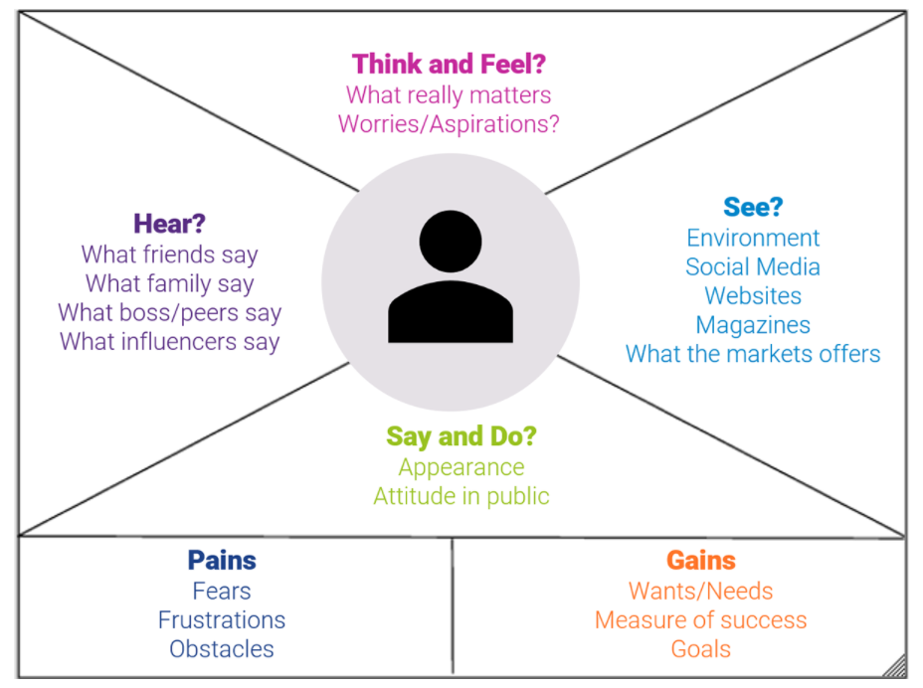
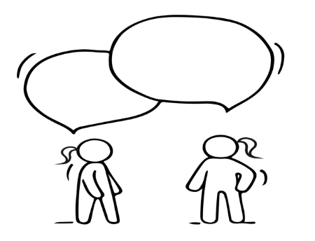
Empati Haritaları Aracılığıyla Müşterileri Anlamak
Düşün ve Hisset?
Gerçekten önemli olan ne?
Endişeler / Özlemler!
Duymak?
arkadaşlar ne diyor?
aile ne diyor?
Patron/ meslektaşlar ne diyor?
Etkileyenler ne diyor?
İsim:
Yaş:
Durum:
Görmek?
Çevre
Sosyal Medya/ arkadaşlar
Web siteleri
Dergiler
Pazarlama
Söyle ve Yap?
Dış görünüş
toplum içinde tutum
Sorunlar
korkular
hayal kırıklıkları
engeller
Kazançlar
İstekler / İhtiyaçlar
Başarı ölçüsü
Hedefler

Slide 59
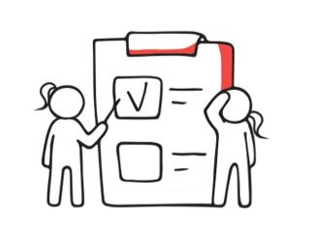
Öğrenci Alıştırması:
Hedefinizi veya potansiyel müşterinizi düşünmeye başlayın…
Bir kağıt alın veya Online Yazı Tahtası üzerinde çalışın, ve kendi EMPATİ HARİTANIZA başlayın.
Not :
Nasıl düşünüyor ve hissediyorlar?
Düzenli olarak ne görüyorlar/gözlemliyorlar?
Ne duyuyorlar ve kimden duyuyorlar… onları kim etkiliyor?
Nasıl davranıyorlar… ne diyorlar ve ne yapıyorlar?
Müşterinizin bir resmini oluşturduktan sonra, artık sorunlar ve kazançların bazılarını tanımlayabilmeniz gerekir.

Slide 60
Aşama 3: Fikir Oluşturun
Şimdi sadece sorun bildirimine odaklanın ve sorunu çözen fikirler bulun. Önemli olan mükemmel bir fikir edinmek değil, mümkün olduğu kadar çok fikir bulmaktır: benzersiz sanal gerçeklik deneyimleri, sıfır pişirme sağlıklı seçenekler, sıfır atık gibi konularda bilgi sunmak gibi. Her ne ise, en iyi fikirlerinizi çizin ve onları yardım etmeye çalıştığınız insanlara gösterin, böylece geri bildirimlerini alın.
beyin fırtınası yapın ve
yaratıcı çözümler sunun

Slide 61
Fikir çözümleri –Beyin fırtınası yapın ve yaratıcı çözümler bulun
Bu aşama eleştiriyi sınırlandırmalı
Önemli olan nitelik değil, niceliktir
Aptalca veya yanlış fikir yoktur!
Hedefler:
İşbirlikçi bir şekilde mümkün olduğunca çok fikir üretin ve toplayın
Fikirleri analiz et ve en uygun olanı seçin
Gerçek kavramlar oluşturun
Optimum çözümü elde edin
Fikre dökme aşaması için kullanılabilecek araç örnekleri:
Beyin fırtınası
Beyin boşaltma
Akıldan yazmak
Beyin Yürüyüşü
6 Şapkalı düşünme yöntemi
SWOT / PEST analizi
Eskiz

Slide 62
Nasıl Fikir Üretilir?
Bu video, Tasarım Odaklı Odaklı Düşünme sürecinin Fikir Oluşturma aşamasını anlatan kısa bir taslağıdır. Nicelik başlangıçta nitelikten daha önemlidir. Ardından tekrar yakınsama yapabilir ve probleme en uygun çözümü seçerek prototip aşamasına getirebilirsiniz.
Design Thinking 3. Adım: Fikir Üretin - YouTube

Slide 63
Aşama 4: Prototip
Ardından, 'kullanıcılarınız' ile farklı fikirler hakkında yaptığınız konuşmalardan öğrendiklerinizi yansıtmak için bir dakikanızı ayırın. Kendinize sorun, fikriniz insanların gerçek yaşamlarına nasıl uyuyor? Çözümünüz, yeni bir fikrin ve halihazırda kullanılmakta olanın bir kombinasyonu olabilir. Ardından noktaları birleştirin, nihai çözümünüzü çizin ve test edilecek kadar iyi olan gerçek bir prototip oluşturun.
Fikrinizi başkalarına göstermek için bu fikirlerden bir veya daha fazlası için bir temsil/prototip oluşturun.

Slide 64
Prototip Uygulama aşamasında çözümleri kontrol etme
Hedefler:
Gıda ürününüzün veya konseptinizin üç boyutlu bir tezahürü olarak tanımlanan bir gıda prototipi oluşturmak, yeni yiyecek, içecek ve nutrasötik ürün geliştirmede önemli bir erken adımdır… ihtiyacımız olan:
İnovasyonun etkisini göstermek için görsel nesne(ler) olarak basit temsiller oluşturun
Prototipi aşırı karmaşık hale getirmeyin
Hızlı başarısız olun / hızlı yineleyin
Mümkün olan en kısa sürede oluşturun
En iyi fikirleri seçme zamanı!
Oluşturulan çözümleri maksimum birkaç çeşide indirin
Prototip aşaması için kullanılabilecek araç örnekleri:
Maketler
Tadımcılar/ Parti testi
Storyboard'lar
Figma
Adobe XD
Vizyonda
Froghop gıda prototipleme

Slide 65
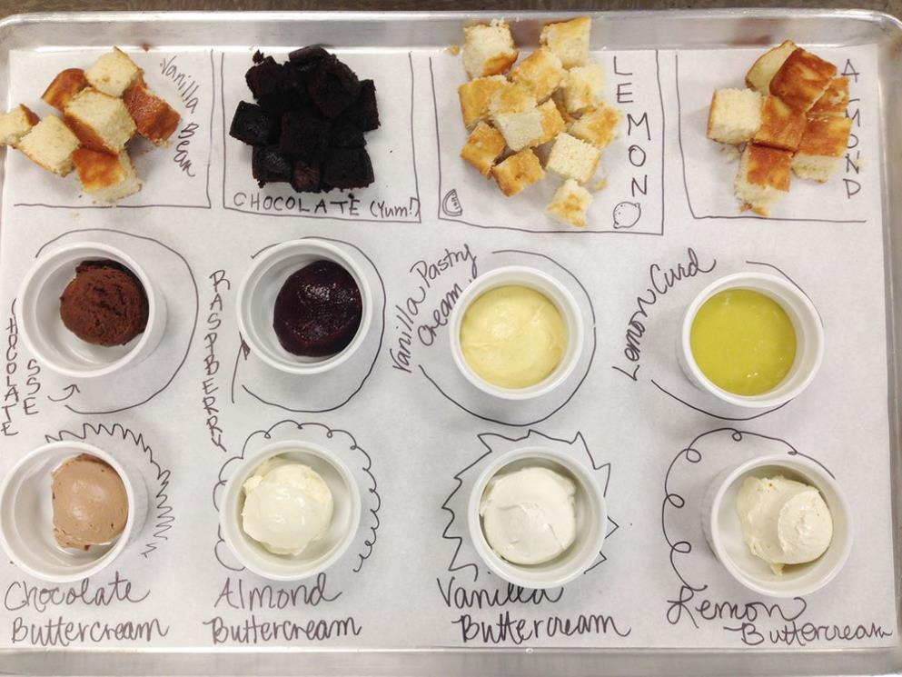
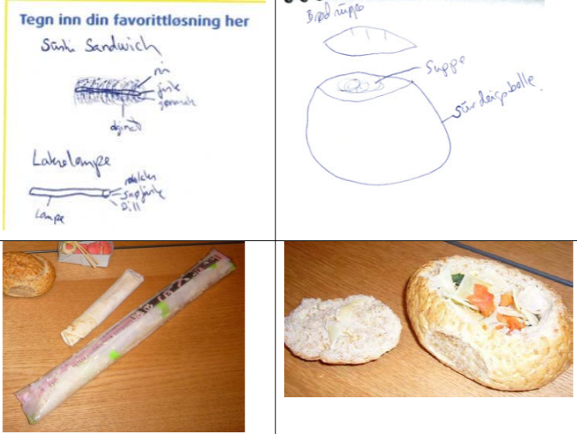
Basit görselleştirme ve prototipleme örnekleri…

Slide 66
Prototip aşaması neden kullanılmalı?
Bu video, tasarım düşüncesi sürecinde prototip oluşturmanın neden kullanıldığının ve bunun uzun vadede nasıl zaman ve para tasarrufu sağladığının ve ürünümüzü veya hizmetimizi iyileştirmemize ve sorunu veya zorluğu daha iyi anlamamıza yardımcı olduğunun kısa bir özetidir.
Design Thinking Adım 4: Prototip - YouTube

Slide 67
Aşama 5: Test
Ardından prototipinizi gerçek son kullanıcılarla test edin. İnsanların beğenmeme ihtimaline karşı fikrinizi savunmayın, mesele neyin işe yarayıp neyin yaramadığını öğrenmektir, bu nedenle herhangi bir geri bildirim harikadır. Ardından fikir oluşturmaya veya prototip oluşturmaya geri dönün ve öğrendiklerinizi uygulayın. Çalışan ve gerçek sorunu çözen bir prototipiniz olana kadar işlemi tekrarlayın.
Artık dünyayı değiştirmeye veya sürdürülebilir ve etik pazarda büyük boşluğu doldurmaya hazırsınız.
Sorunu yaşayan insanlara dönün ve geri bildirim almak için fikirlerinizi test edin

Slide 68
Ölçek -Prototipleri gerçek koşullarda test etme imkanı
Hedefler:
Neyin işe yaradığını ve engellerin ne olduğunu anlayın
Nötr bir ortamda veya tipik kullanıcı konumuna en yakın ortamda test edin
Kullanıcıların spontan ve özgün tepkilerini gözlemleyin
Sonraki adımlar hakkında karar vermek için kullanıcılardan prototip hakkında geri bildirim alın
Tasarım ekibinin bu aşamada arka planda kalması ve sadece prototiple etkileşimi gözlemlemesi gerekiyor.
Test aşaması için dikkat edilmesi gerekenler:
Sadece gözlemleyin, yorum yapmayın veya ürününüzü savunmayın
Başarısız olmak sorun değil, hala bir keşif yolculuğundasınız
Tasarım odaklı düşünme süreci yinelemeli bir süreçtir. Prototipi gelecekteki kullanıcılarının ihtiyaçlarına uygun şekilde uyarlamak ve onu gerçekten geliştirmek için son üç aşama tekrarlanmalıdır.

Slide 69
Test Etme Aşaması
Bu video, Tasarım Odaklı Düşünme sürecinin test aşamasına dahil olanların kısa bir özetidir. Testin neden önemli olduğunu ve ürün veya hizmetimizi iyileştirmemize ve sorunu veya zorluğu daha iyi anlamamıza nasıl yardımcı olduğunu açıklar.
Tasarım Odaklı Düşünme 5. Adım: Test - YouTube

Slide 70
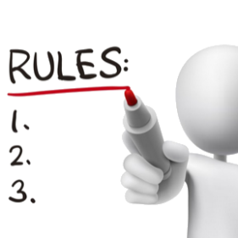
TASARIM ODAKLI DÜŞÜME Kurallarının Özeti…
1. İnsan Kuralı: Tüm Tasarım Faaliyetleri Nihayetinde Doğası Gereği Sosyaldir
Çözümlerin uygulanması, insan ihtiyaçlarını karşılamaya çalışmalıdır.
2. Belirsizlik Kuralı: Tasarım Düşünürleri Belirsizliği Korumalı
Kısıtlamalardan uzaklaşmak ve bilgi ve hayal gücünün sınırında deney yapmak için koşullar yaratın. Uygunsuz görünen çözümleri arayın.
3. Yeniden Tasarım Kuralı: Tüm Tasarımlar Yeniden Tasarlanıyor
Sorunu en iyi şekilde analiz etmek ve çözmek için tarihsel çözümlere dayalı olarak gelecekteki teknik ve sosyal koşulları tasarlayın.
4. Somutluk Kuralı: Fikirleri Somut Hale Getirmek Her Zaman İletişimi Kolaylaştırır
Fikirleri görselleştirerek ve prototip oluşturarak gerçeğe dönüştürmek, proje ekibi üyeleri arasındaki iletişimi geliştirir.
Kaynak: H.Plattner, C.Meinel, L. Leifer, Tasarım Düşüncesi: Anlayın - İyileştirin - Uygulayın

Slide 71
Tasarım Odaklı Düşünme Sürecinin Avantajları
Potansiyel müşteriler/kullanıcılar ile sık temas
Son derece yüksek müşteri odaklılık
Süreci izleyerek yanlış varsayımları ortadan kaldırmak
Temel işlevlerin uygulanması
Sık kullanıcı incelemeleri sayesinde tasarruf
Bazı bileşenlerin ihmal edilmesi nedeniyle maliyet tasarrufu

Slide 72
05
Gelecek İçin Bir İnovasyon Stratejisi Oluşturmak

Slide 73
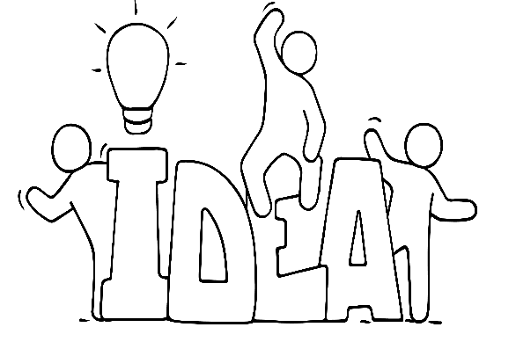
Bir İnovasyon Stratejisi
Strateji Seçimi Kademeleri, yenilik ve işin sürekli değişen doğasını gösterir... Daha fazlasını öğrenmek için bir sonraki slayda bakın.
Gelecek için bir yenilik stratejisi oluşturmak, uzun vadeli vizyon ile değişen pazar dinamiklerine yanıt verebilmek için esneklik arasında bir denge gerektirir. Bazı adımları takip ederek ve yenilik kültürünü teşvik ederek, yiyecek işinizi sürekli değişen iş dünyasında başarılı bir konuma getirebilirsiniz.

Slide 74
Strateji Seçimi Çağlayanı
Kazanan ilham kaynağınız nedir?
Nerede oynarız?
Nasıl kazanırız?
Hangi
Yeteneklere sahip olmalıyız?
Hangi yönetim sistemi gerekli?
Amaç
Doğru
oyun alanı
Kazanmanın eşsiz yolu
Yetenekler seti
Destek
sistemler
Bize yol gösteren esin kaynağımız ne?
Uygun coğrafya,
ürün kategorileri,
segmentler, kanallar
Değer önerisi,
rekabetçi
avantaj
Takviye
etkinlikler
özel
düzenleme
Altyapı,
Seçimlerimizi destekleyecek önlemler

Slide 75
İnovasyon Stratejinizi Geliştirmek için dikkat etmeniz gereken bazı adımlar…
1. Uzun vadeli vizyonunuzu ve hedeflerinizi tanımlayın
2. Mevcut İş Ortamını Değerlendirin
3. İnovasyon Kültürünü Teşvik Edin
4. Kilit paydaşlarınızla etkileşim kurun (bkz. modül 5)
5. Vizyonunuzla uyumlu İnovasyon alanlarına öncelik verin
6. İnovasyon Süreçleri ve Yapıları Oluşturun
7. Uygun kaynakları tahsis edin (finansal, insani ve teknolojik)
8. İlerlemeyi İzleyin ve Değerlendirin
9. Çevikliği ve Yinelemeyi Benimseyin

Slide 76
İlham Alın… Zorluklar Nasıl FIRSATLARA Dönüşebilir?
Daha önce de belirtildiği gibi, bir meydan okuma veya sorun aynı zamanda bir fırsat olarak da görülebilir!!
İyi Uygulama Kitapçığımızda, AB çapında etik ve sorumlu yollarla gıda ve hizmetlerde yenilik yapan 20 KOBİ örneğini inceliyoruz. Buradan hareketle, pazardaki boşlukları veya zorlukları doldurmak için hâlihazırda gösterilen çabalardan ilham alabilirsiniz!!

Slide 77
Öğrenci Alıştırması - Zorlukları fırsatlara dönüştürmek!
Artık zorluğun farkında olduğunuza göre, siz ve ekibiniz, çözüm bulmanız için hangi zorluğun sizi bekleyen fırsat olabileceğini hayal edebilirsiniz.
Yeni bir etik gıda ürünü çıkarabilir miyiz?
Uyarlanmış bir etik gıda ürünü mü olmalı?
Daha sürdürülebilir bir hizmet olacak mı?
İkisinin birleşimi mi olacak?
BU 4 SORUYA CEVAP VERMEYE ÇALIŞIN...

Slide 78
Başarısızlığa Hazırlık
Başarısızlık, öğrenmek için gerçekten güçlü bir araçtır. Prototip oluşturmak için yiyeceklerle veya fikirlerle deney yapmak ve ardından onlarla etkileşim kurmak ve onları test etmek, inovasyonun özüdür. Tüm girişimlerinizin işe yaramayacağını anlamalı-sınız. Özellikle büyük sorunları (yiyecek israfı veya iyileştirilmiş gıda sistemleri gibi) çözmeye çalışırken başarısız olmaya mahkumuz. Ancak bu başarısızlığa hazırlıklı olursak ve doğru zihniyeti benimsersek, kaçınılmaz olarak bu başarısızlıktan bir şeyler öğreneceğiz.
Daha Erken Başarmak İçin Erken Başarısız Olun!!!
IDEO takım mantrası

Slide 79
Bunu başarısızlık olarak düşünmeyin, öğreneceğiniz deneyleri tasarlamak olarak düşünün.
- Tim Brown yönetici koltuğu, IDEO

Slide 80
Başarısızlığın Faydası…
Nihayetinde, başarısızlık büyüme ve gelişme için bir katalizördür. Başarısızlığı bir öğrenme fırsatı olarak benimseyen, deneyimleri üzerinde derinlemesine düşünen ve öğrenilen dersleri uygulayan girişimciler, gelecekteki zorlukların üstesinden gelmek, bilinçli kararlar almak ve başarı şanslarını artırmak için daha donanımlıdır. Örneğin, başarısızlık şunları yapabilir:
Dayanıklılık sağlar ve zorluklarla başa çıkma ve sebat etme yeteneği kazandırır
Sıkıntılar karşısında uyum sağlama ve esnek olma yetisi kazandırır
Düşünmek için bir fırsat sağlar, böylece zayıflıkları belirler ve iş modellerinizdeki, süreçlerdeki veya becerilerinizdeki eksiklikleri görürsünüz.
Müşteri tercihleri, ihtiyaçları veya sorunlu noktaları hakkında değerli bilgiler edinirsiniz
Riski değerlendirip ve azaltma konusunda daha etkili ve süreklilik planlarınız olur
Ağ oluşturmanın önemini ve işbirliğinin gerekliliğini öğrenirsiniz. Sektördeki diğer kişilerden destek, tavsiye ve mentorluk almayı öğrenebilirsiniz.

Slide 81
Başarısız olmadım, az önce işe yaramayacak 10.000 yol buldum.
Thomas Edison

Slide 82
06
Gıda İşinde İnovasyon ve İşlevsellik

Slide 83
İnovasyon ve İşlevselliği Bir Araya Getirmek…
İnovasyonu ve işlevselliği bir araya getirmek, önemli faydalar sağlar.
Etik bir gıda işletmesi olarak tüketici talepleri-ni karşılarken değerlerinizle uyumlu sürdürü-lebilir çözümler yaratmanıza izin verecektir.
Sürekli olarak süreçleri, ürünleri ve müşteri deneyimlerini iyileştirmek ve optimize etmek için yeni yollar arayarak, işletmeniz sektörde bir lider konumuna gelebilir, bilinçli tüketicileri çekebilir ve daha sürdürülebilir bir geleceğe katkı sağlayabilir.

Slide 84
Sürdürülebilir Çözümler veya Ürün geliştirme:
Yukarıdaki bölümlerde inovasyonun gücünden bahsettik ve sürdürülebilir ve etik gıda ürünlerinin gelişimini nasıl yönlendirebileceğinden kısaca bahsettik. İşlevselliği sürdürülebilirlikle birleştirerek, yalnızca tüketici taleplerini karşılamakla kalmayan, aynı zamanda daha düşük çevresel etkiye sahip ürünler sunabilirsiniz …Bu, bitki bazlı alternatifler oluşturmayı, yenilikçi ambalaj veya koruma yöntemleri aracılığıyla gıda israfını azaltmayı veya alternatif tedarik kaynaklarını kullanmayı içerebilir..

Slide 85
Alternatif Tedarik ve Üretim Yöntemleri
İnovasyon, sizin ve gıda işletmenizin sürdürülebilirliğe öncelik veren alternatif kaynak bulma ve/veya üretim yöntemlerini keşfetmesini sağlayabilir. Bu, değerlerinizle uyumlu olanlardan kaynak almayı içerebilir (örneğin, su kullanımını azaltmak için dikey tarım teknikleri, toptaksız tarım veya akuaponik sistemler veya rejeneratif tarım uygulamaları kullanarak üretim).
Yenilikçi yöntemleri üretim süreçlerine entegre ederek, verimliliği artırabilir, kaynak tüketimini azaltabilir ve ekolojik ayak izini küçültebilirsiniz.

Slide 86
İlham alın…
İyi Uygulama Örneklerine göz atın
LOAM etik gıda tedarikini veya gıda tedarikini gösteren iyi bir uygulama örneği olarak seçilmiştir. Bu firmada yalnızca İrlanda ürünleri kullanıyorlar ve karşılıklı yarar sağlayan işbirlikleri yaratarak tedarikçi sayısını 8 ile sınırlıyorlar. Sahibi Enda ayrıca, restoran alanını yenilikçi bir şekilde, kendi bitkilerini ve çiçeklerini ithal etme ihtiyacını ortadan kaldıran yetiştirme kutularını barındırmak için kullanıyor.

Slide 87
Ambalaj Yenilikleri:
İşlevsellik ve yenilik, paketleme alanında bir araya gelebilir. Siz ve Etik gıda işletmeniz, aşağıdakiler gibi sürdürülebilirliğe öncelik veren yenilikçi paketleme çözümlerini keşfedebilirsiniz: biyolojik olarak parçalanabilen veya kompostlanabilir malzemeler, geri dönüştürülebilir ambalajlar kullanma, veya ambalaj tasarımlarını küçülterek atık azaltma.
Kullanışlılığı, porsiyon kontrolünü iyileştiren veya ürünün raf ömrünü uzatan fonksiyonel paketleme, etik değerlerle uyum sağlarken müşteri deneyimini de geliştirebilir.
Paketlemeyi Modül 4'te daha ayrıntılı olarak ele alacağız

Slide 88
Teknoloji ve Dijital Çözümler:
İLGİNÇ BİR MAKALE: Teknolojinin2027'ye Kadar Dünyayı Değiştirebileceği 17 Yol | Dünya Ekonomik Forumu (weforum.org)
Teknolojiden yararlanmak yenilikçi çözümlere yol açabilir. Bu, blok zinciri teknolojisi kullanımını, tedarik zinciri şeffaflığı ve izlenebilirliği için IoT (Nesnelerin interneti) kullanımını, enerji tüketimi veya gıda israfını azaltmak veya optimize etmek için cihazlar geliştirmek, alternatif kaynaklar bulmak, üretim ve dağıtımla ilgili bilinçli kararlar vermek için veri analitiği olabilir. Bu teknolojik gelişmeler verimliliği artırabilir, çevresel etkiyi azaltabilir ve genel anlamda operasyonları iyileştirebilir.

Slide 89
Müşteri Etkileşimi ve Deneyimi:
Gıda işinizde müşteri deneyimini geliştirmek için inovasyon uygulanabilir. Bu, tedarik zinciri şeffaflığı ve izlenebilirliği için blockchain teknolojisinin kullanılması, enerji tüketimini izlemek ve optimize etmek veya gıda israfını azaltmak için IoT (Nesnelerin İnterneti) cihazlarının uygulanması veya kaynak temini, üretim ve dağıtım konusunda bilinçli kararlar almak için veri analitiği kullanılmasını içerebilir. Bu teknolojik ilerlemeler, verimliliği artırabilir, çevresel etkiyi azaltabilir ve genel işleyişi iyileştirebilir.

Slide 90
İşbirlikleri ve Ortaklıklar:
Diğer yenilikçi işletmeler veya kuruluşlarla çalışmak, etik gıda uygulamalarında ilerlemenin önünü açabilir. Bu, teknoloji şirketleri, araştırma kurumları, sürdürülebilirlik odaklı kuruluşlar veya kar amacı gütmeyen girişimlerle işbirliği yapmayı içerebilir; böylece birlikte zorluklarla başa çıkabilir ve yenilikçi çözümler geliştirebilirsiniz.
Kaynakları, bilgiyi ve uzmanlığı bir araya getirerek, siz ve etik gıda işletmeniz inovasyon çabalarını hızlandırabilir ve daha büyük bir etki yaratabilirsiniz.

Slide 91
Artık EFE kursunun yarısına geldiniz…Modül 4 Etik Gıda İşlemlerinde Taktikler'e devam edin, faydalı şeyler öğreneceksiniz.

